Slide 1

영화 관객 수 예측 모형에 SNS데이터 반영의 적합성 분석
금융경제학과/201310551/오현모
컴퓨터과학과/201000000/천하은
경영학부/201600000/고채영
경영학부/201610639/이지은
경영학부/201485042/서박함
담당교수:맹윤호 교수님

Slide 2

DIRECTORY
목차
01
팀 프로젝트 과정
02
데이터 수집
03
데이터 분석
04
결론

Slide 3
点击添加相关标题文字
ADD RELATED TITLE WORDS
请替换文字内容
请替换文字内容
请替换文字内容
请替换文字内容
请替换文字内容
请替换文字内容
Please replace text, click add relevant headline, modify the text content, also can copy your content to this directly.
Please replace text, click add relevant headline, modify the text content, also can copy your content to this directly.
Please replace text, click add relevant headline, modify the text content, also can copy your content to this directly.
Please replace text, click add relevant headline, modify the text content, also can copy your content to this directly.
Please replace text, click add relevant headline, modify the text content, also can copy your content to this directly.
Please replace text, click add relevant headline, modify the text content, also can copy your content to this directly.

Slide 4

01
팀 프로젝트 과정

Slide 5
팀 프로젝트 과정
2018.11.25
주제 선정
2018.11.27
1차 희의
2018.11.30
선행연구 조사
2018.12.08
크룰링 코드 작성
2018.12.11
2차회의

Slide 6
팀 프로젝트 과정
주제 선정
고재영
서박함
주제: 창업 아이템선정
필요한 데이터 : 주변 상권 휴폐업 이력 ,지역별 아이템 분포 정도,
상가별 매출액. 인기검색어 테마키워드정보.
수집 및 분석 방안 : 공공데이터포털, 네이버 데이터 랩 활용 등
분석 주제:
중국 상하이 OFO자전거 분석
필요한데이터:
도시 자전거 투입량 ,시간대별 승용차 사용량,기마행 거리분포,이용지역 사용량,사용차 사용 기간
수집 및 분석 방안:OFO 공개된 빅데이터
이지은
주제: SNS 키워드가 영화 흥행에 끼치는 영향 분석
필요한 데이터:
개봉영화 리스트
영화별, 어떤 단어(주인공, 사회이슈, 장르 etc.)와 같이 SNS에서 쓰이는지
영화의 흥행 및 수익
수집 및 분석 방안: SNS이용시 웹크롤링이 필요할 것으로 예상되며
분석방안은 함께 논의해봤으면 좋겠습니다.
천하은
주제: 게임 산업 게임 출시 동향 분석
필요한 데이터: 구글 플레이 스토어/앱스토어/pc게임 출시 리스트
수집 및 분석 방안: aos/mmorpg/rpg/아케이드 게임 분야별, 년도별, 분기별
출시 게임 분석 -> 소비자가 원하는 트렌드 분석
4표담정
오현모
주제:서울시 전동휠체어 급속 충전소 실효성 분석
필요한 데이터:
서울시 구별 경계,서울형 지도 태깅 전동 휠체어 급속충전기 정보
서울형 지도태깅 어르신 돌봄시설 정보
서울시 고령자현황 (구별) 통계 서울시 통계정보
수집 및 분석 방안:공공데이터 포털, 서울시 열린 데이터 광장 등에 공개된 정보이용
R, qlik 등 데이터 시각화 툴을 이용하여 매핑하여 인사이트를 도출하는 데 초점

Slide 7

팀 프로젝트 과정
1차 회의
주제: 소셜데이터와 영화흥행도 간의 상관관계 분석
(을 통한 성공적 마케팅 전략 제언)
분석 도구: 파이썬(자료 수집, 예측모델 수립)
R(데이터 정제 및 전처리)
Qlik or tableau(데이터 시각화)
사용 데이터: 소셜데이터 (트위터, 페이스북 등 SNS채널 크롤링)
영화진흥위원회 ( 누적 관객수, 매출)
Notes:
7

Slide 8
팀 프로젝트 과정
향후 계획
코드 작성
우선적으로 소셜데이터 크롤링 시작 - 오현모, 천하은
크롤링할 수 있는 코드가 완성되면 이를 공유하여 팀원 전체가 자료수집
자료 조사
분석 방안 조사 (논문 또는 기타자료) - 고채영, 서박함, 이지은
우리 주제와 같은 선행연구가 많이 시행되었음. 논문 등 에서 어떤 데이터,
어떤 분석 방법을 사용하는지 조사
Notes:
8

Slide 9

点击添加相关标题文字
ADD RELATED TITLE WORDS
트위터 크롤링
https://github.com/Hyunmo-OH/SMU_Team_project/blob/master/Scraper/%ED%8A%B8%EC%9C%84%ED%84%B0%ED%81%AC%EB%A1%A4%EB%9F%ACver4.py
페이스북 크롤링
https://github.com/Hyunmo-OH/SMU_Team_project/blob/master/facebook%20scraper.py
请替换文字内容

Slide 10
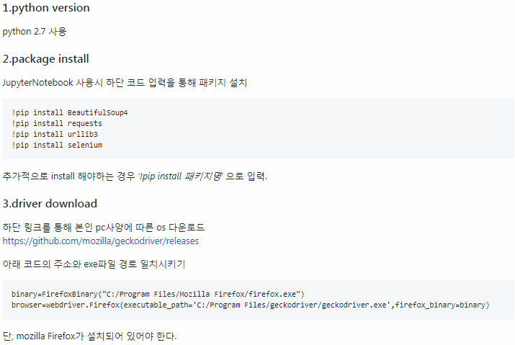
点击添加相关标题文字
ADD RELATED TITLE WORDS
천하은
2. 크롤링 환경설정
请替换文字内容

Slide 11
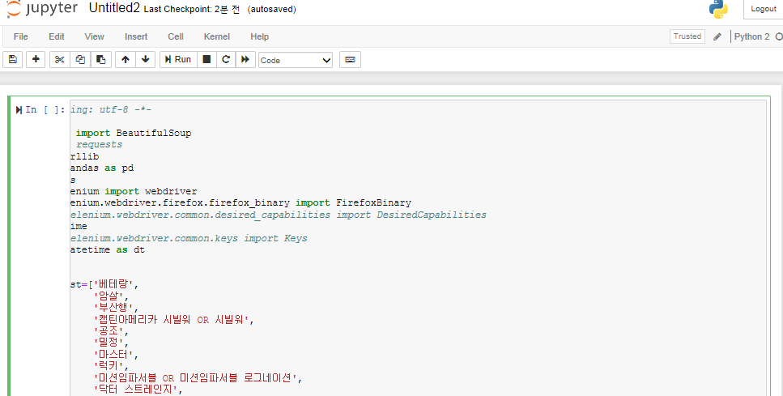
点击添加相关标题文字
ADD RELATED TITLE WORDS
3. 크롤링(파일당 6시간 소요)
请替换文字内容

Slide 12
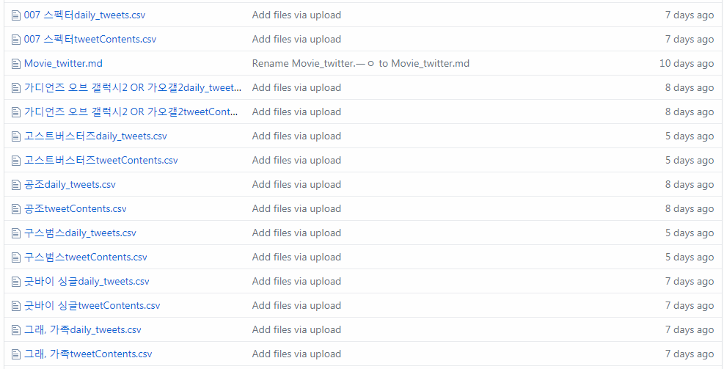
点击添加相关标题文字
ADD RELATED TITLE WORDS
Please replace text, click add relevant headline, modify the text content, also can copy your content to this directly.Please replace text, click add relevant headline, modify the text content, also can copy your content to this directly.
请替换文字内容

Slide 13
02
데이터 수집

Slide 14
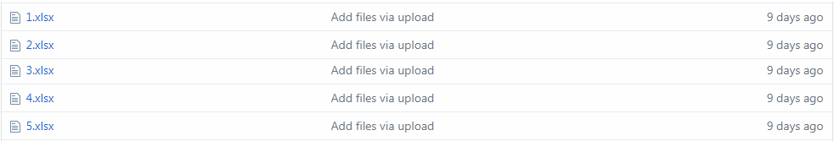
点击添加相关标题文字
ADD RELATED TITLE WORDS
고채영
1. 필터링된 영화 127편 엑셀 파일을 5분할(파일당 22~25편)
오현모 – 1번, 5번
고채영 – 2번
천하은 – 3번
이지은 – 4번
请替换文字内容

Slide 15
03
데이터분석

Slide 16
팀 프로젝트 과정
선행 연구 분석
소비자 오피니언이 영화흥행에 미치는 영향에 관한 연구
- 오피니언 마이닝 응용을 중심으로
조사 대상 분류
2012년 1월부터 2014년 12월까지 개봉한 모든 영화가운데 매출액이 30,000,000원 이상, 전국 스크린 수 60개 이상, 관객수 5,000명 이상의 영화를 대상으로 한다.
→ 영화진흥위원회 통합전산망(KOBIS,www.kobis.or.kr)에서 수집한 영화의 수는 총 537편
소비자 오피니언이 영화흥행에 미치는 영향에 관한 연구
- 오피니언 마이닝 응용을 중심으로
변수 설정
<제작자 측면의 내재적 통제변수>
1. 개봉 스크린 수
2. 감독과 주연배우의 영향력
3. 배급사 등급
4. 개봉시즌
5. 장르
6. 관람등급
7. 국내 제작 여부
소비자 오피니언이 영화흥행에 미치는 영향에 관한 연구
- 오피니언 마이닝 응용을 중심으로
변수 설정
<종속 변수>
개별 영화의 최종 매출액을 로그 변환한 이후 사용
<소비자 측면의 정보원천 변수>
소비자들의 평균 평점(온라인 구전의 방향성)
리뷰의 수(온라인 구전의 규모)<정보원천 변수의 시점별 영향>
영화개봉 전/후 온라인 구전과 영화흥행의 관계
소비자 오피니언이 영화흥행에 미치는 영향에 관한 연구
- 오피니언 마이닝 응용을 중심으로
분석 결과
양(+):
1.개봉 후 평점
2.A급 배급사 & 스크린 수
3.개봉 전/후 온라인 댓글의 규모
4.국내제작
5.전체관람가
6.개봉시기가 성수기
7.주연배우가 5년간 출연한 영화 수
음(-):
1.소년관람불가
관계 없음:
1.개봉 전 평점
2.장르
3.감독이 5년간 감독한 영화 수

Slide 17
点击添加相关标题文字
ADD RELATED TITLE WORDS
천하은
의사결정트리
https://github.com/Hyunmo-OH/SMU_Team_project/blob/master/Decision_Tree/decision_tree.py
트리 depth를 어떻게 설정할지
기타변수(배우,평점 등)를 사용할 경우
크롤링과 전처리가 오래 걸린다는 점에 대한 논의 필요
请替换文字内容

Slide 18
04
결론

Slide 19
PPT模板下载：www.1ppt.com/moban/ 行业PPT模板：www.1ppt.com/hangye/
节日PPT模板：www.1ppt.com/jieri/ PPT素材下载：www.1ppt.com/sucai/
PPT背景图片：www.1ppt.com/beijing/ PPT图表下载：www.1ppt.com/tubiao/
优秀PPT下载：www.1ppt.com/xiazai/ PPT教程： www.1ppt.com/powerpoint/
Word教程： www.1ppt.com/word/ Excel教程：www.1ppt.com/excel/
资料下载：www.1ppt.com/ziliao/ PPT课件下载：www.1ppt.com/kejian/
范文下载：www.1ppt.com/fanwen/ 试卷下载：www.1ppt.com/shiti/
教案下载：www.1ppt.com/jiaoan/
字体下载：www.1ppt.com/ziti/
감사합니다

